Slide 1

RAPPORTEN I KORTHET
Chefers upplevelse av etnisk diskriminering

Slide 2
Byggchefsbarometern 2021
2 000 medlemmar svarade
Webbenkät i mars 2021
Novus genomförde
Allbright assisterade vid utformning av frågor och analys av svaren

Slide 3
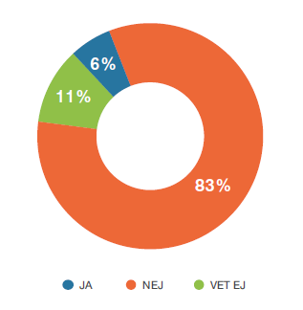
Tydlig uppfattning att diskriminering inte sker

Slide 4
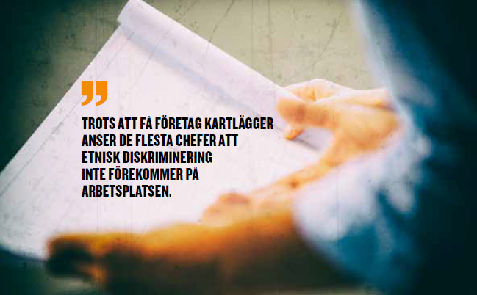
Bara 4 av 10 mäter förekomsten av etnisk diskriminering

Slide 5
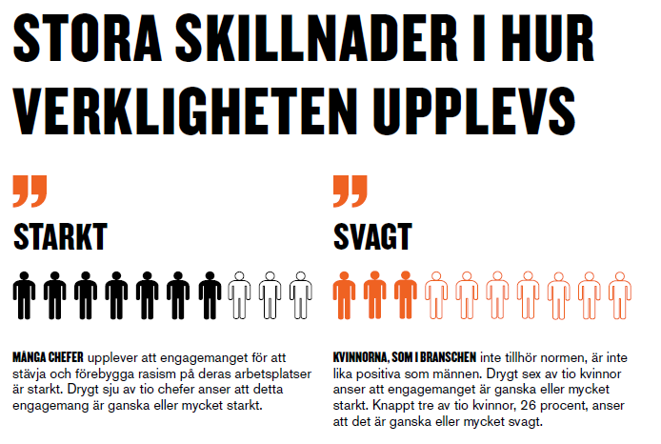

Slide 6
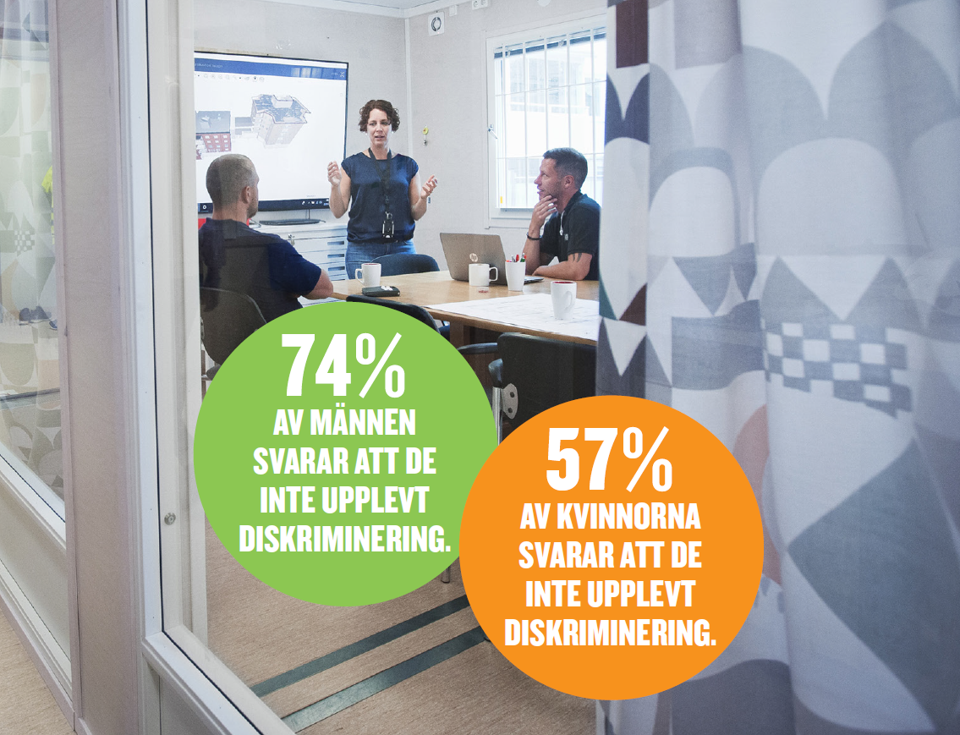

Slide 7
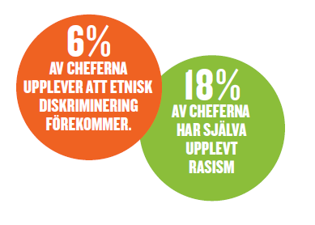
Nära var 5:e har själv upplevt rasism

Slide 8
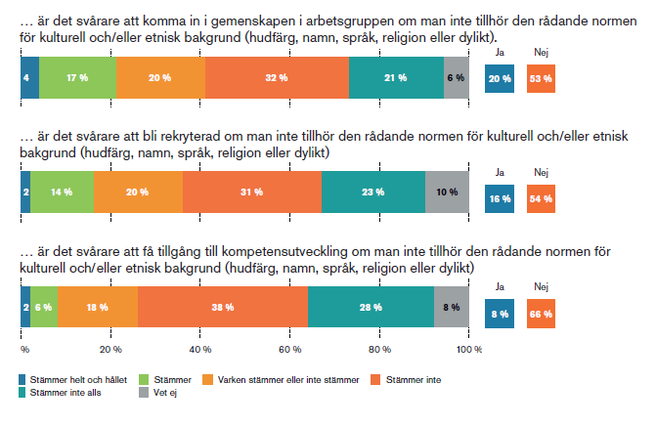
På min arbetsplats…

Slide 9
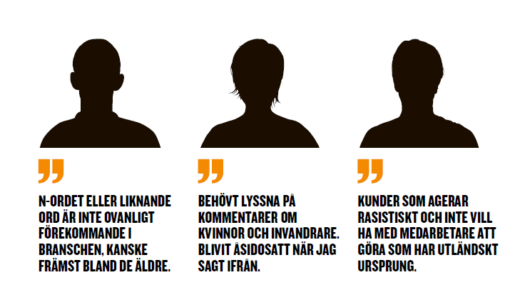
Kommentar från allbright
Svar och kommentarer i fritext vittnar om rasistiska uttryck, regelrätt diskriminering och att personer blivit åsidosatt när de sagt ifrån.

Slide 10
åtgärder

Slide 11
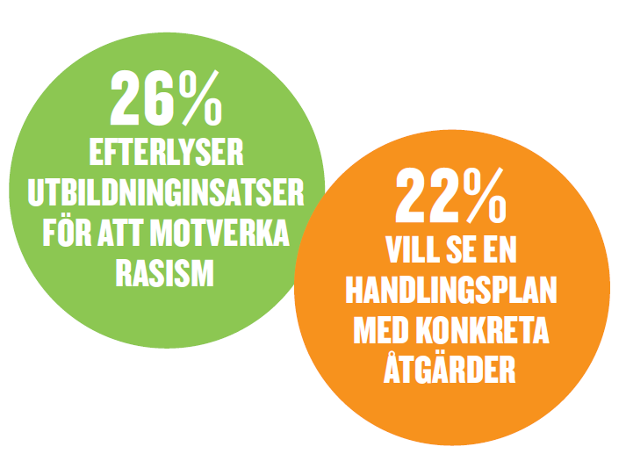
Chefer efterlyser utbildning och handlingsplan

Slide 12
Kommentar från allbright
Cheferna menar att utbildning och konkreta handlingsplaner skulle underlätta i arbetet mot rasism och etnisk diskriminering. Men enligt diskrimineringslagen ska alla företag arbeta med aktiva åtgärder för att förebygga diskriminering.

Slide 13
Åtgärder: öka kunskapen & jobba långsiktigt
Kartlägg etnisk diskriminering
Gör en handlingsplan
Följ upp och utvärdera kontinuerligt
Engagera cheferna
Säkerställ trygg visselblåsning

Slide 14

Det här kan du som enskild chef ta tag i

Slide 15

Det här kan du som enskild chef ta tag i

Slide 16
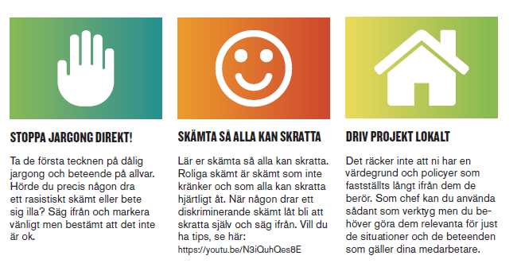
Det här kan du som enskild chef ta tag i

Slide 17
BYGGCHEFERNA.SE

